Slide 1
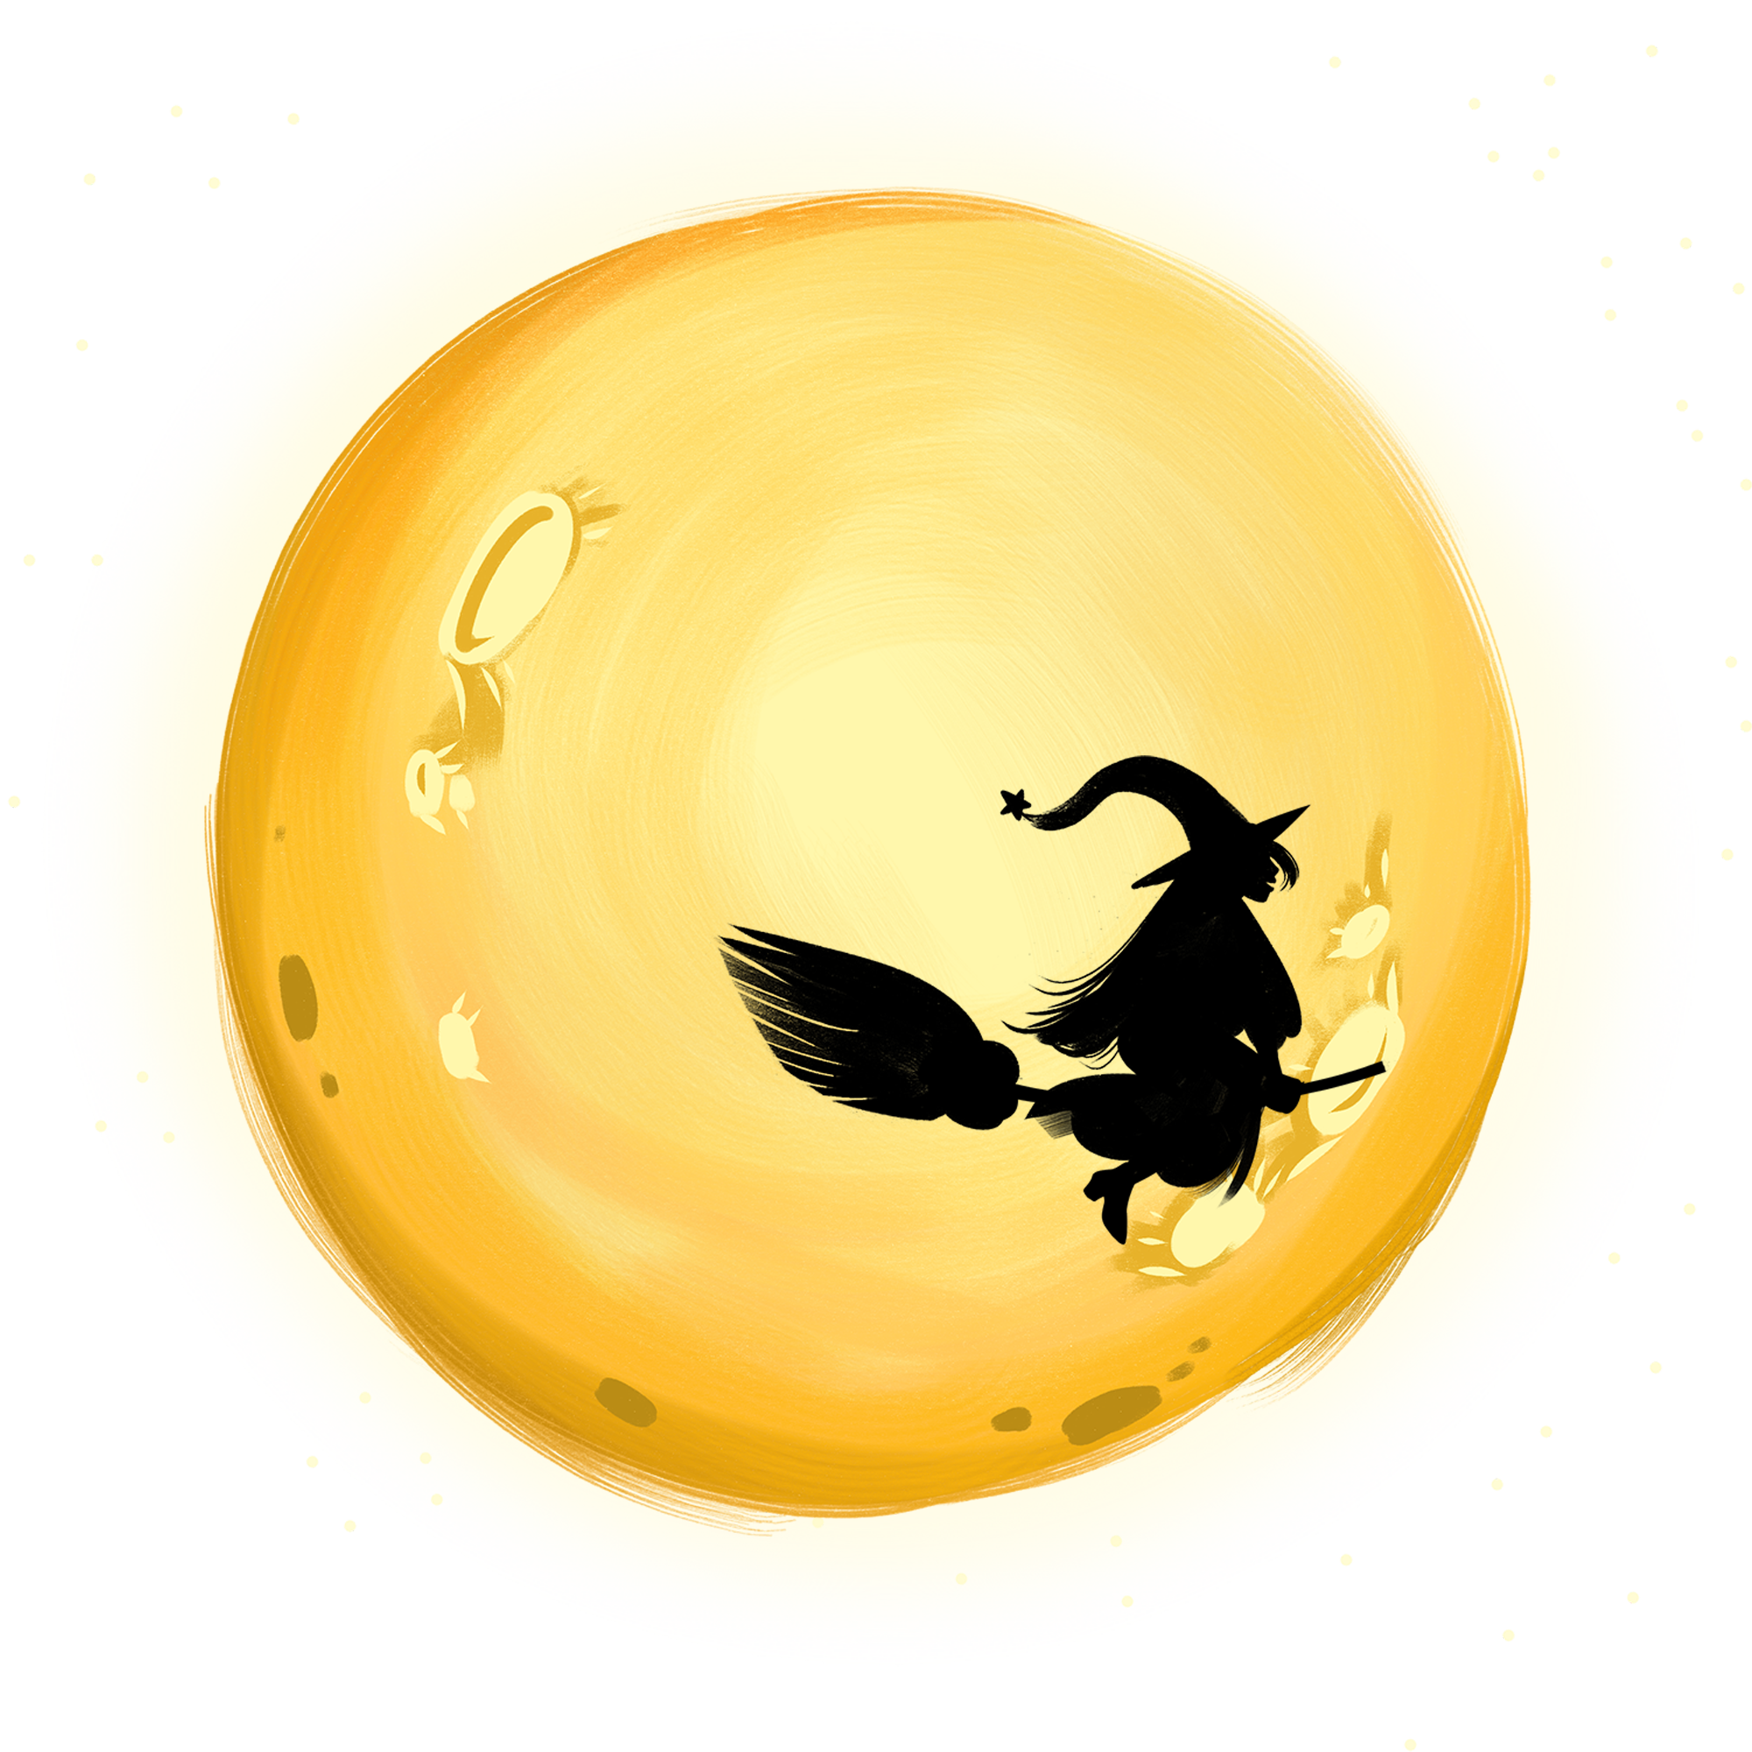
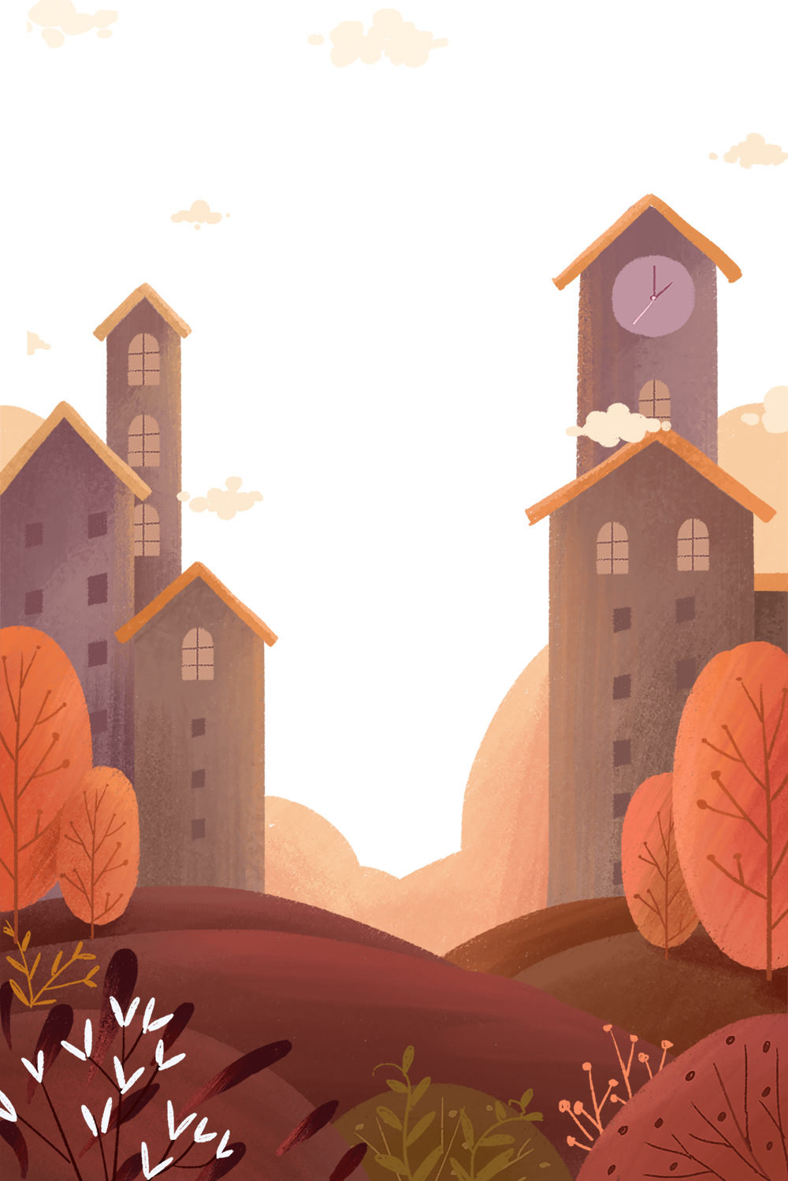

Slide 2
句子的魔法学园

Slide 3
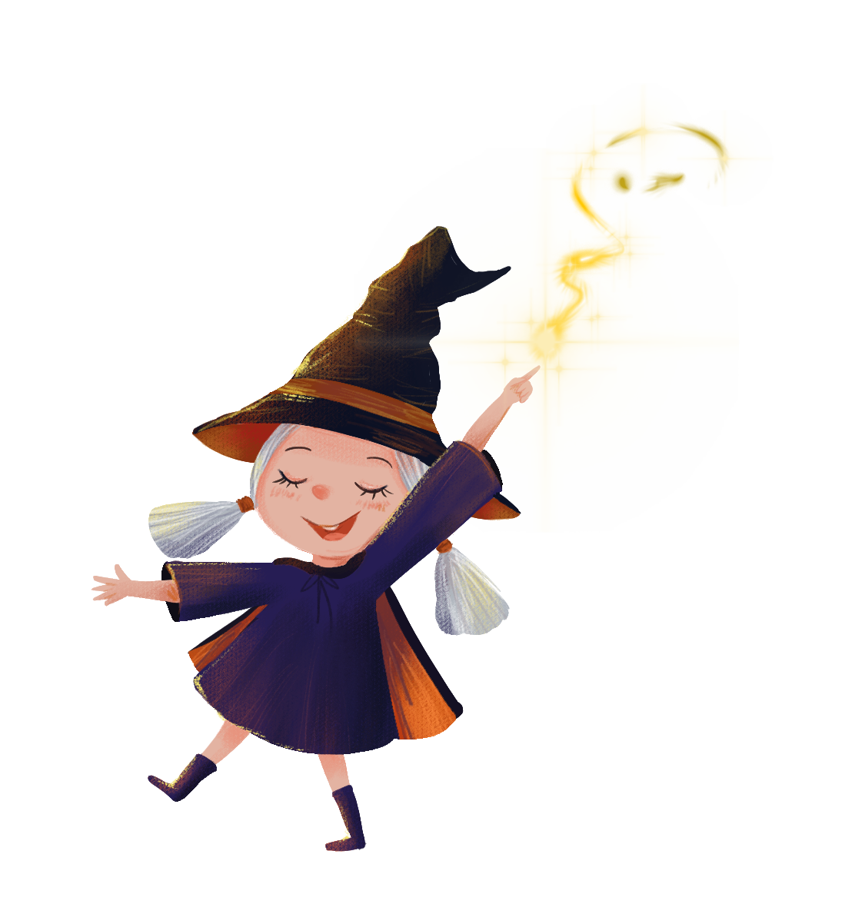
荷叶上蹲着一只大青蛙，披着碧绿的衣裳，露着雪白的肚皮，鼓着一对大眼睛。
平常我在池子里睡觉，在小溪里散步，在江河里奔跑，在海洋里跳舞、唱歌、开大会。
清晨，湖面上飘着薄薄的雾。天边的晨星和山上的点点灯光，隐隐约约地倒映在湖水中。

Slide 4
初级魔法挑战

Slide 5
池塘里有一群小蝌蚪，它们甩着尾巴，游来游去。
平原上有稻子、棉花，还有菜地。
葫芦藤上长满了绿叶，开出了几朵小花。

Slide 6
池塘里有一群小蝌蚪，大大的脑袋，黑灰色的身子，甩着长长的尾巴，快活地游来游去。
平原上有金黄的稻子，雪白的棉花，还有一大片一大片绿油油的菜地。
细长的葫芦藤上长满了绿叶，开出了几朵美丽的小花。

Slide 7
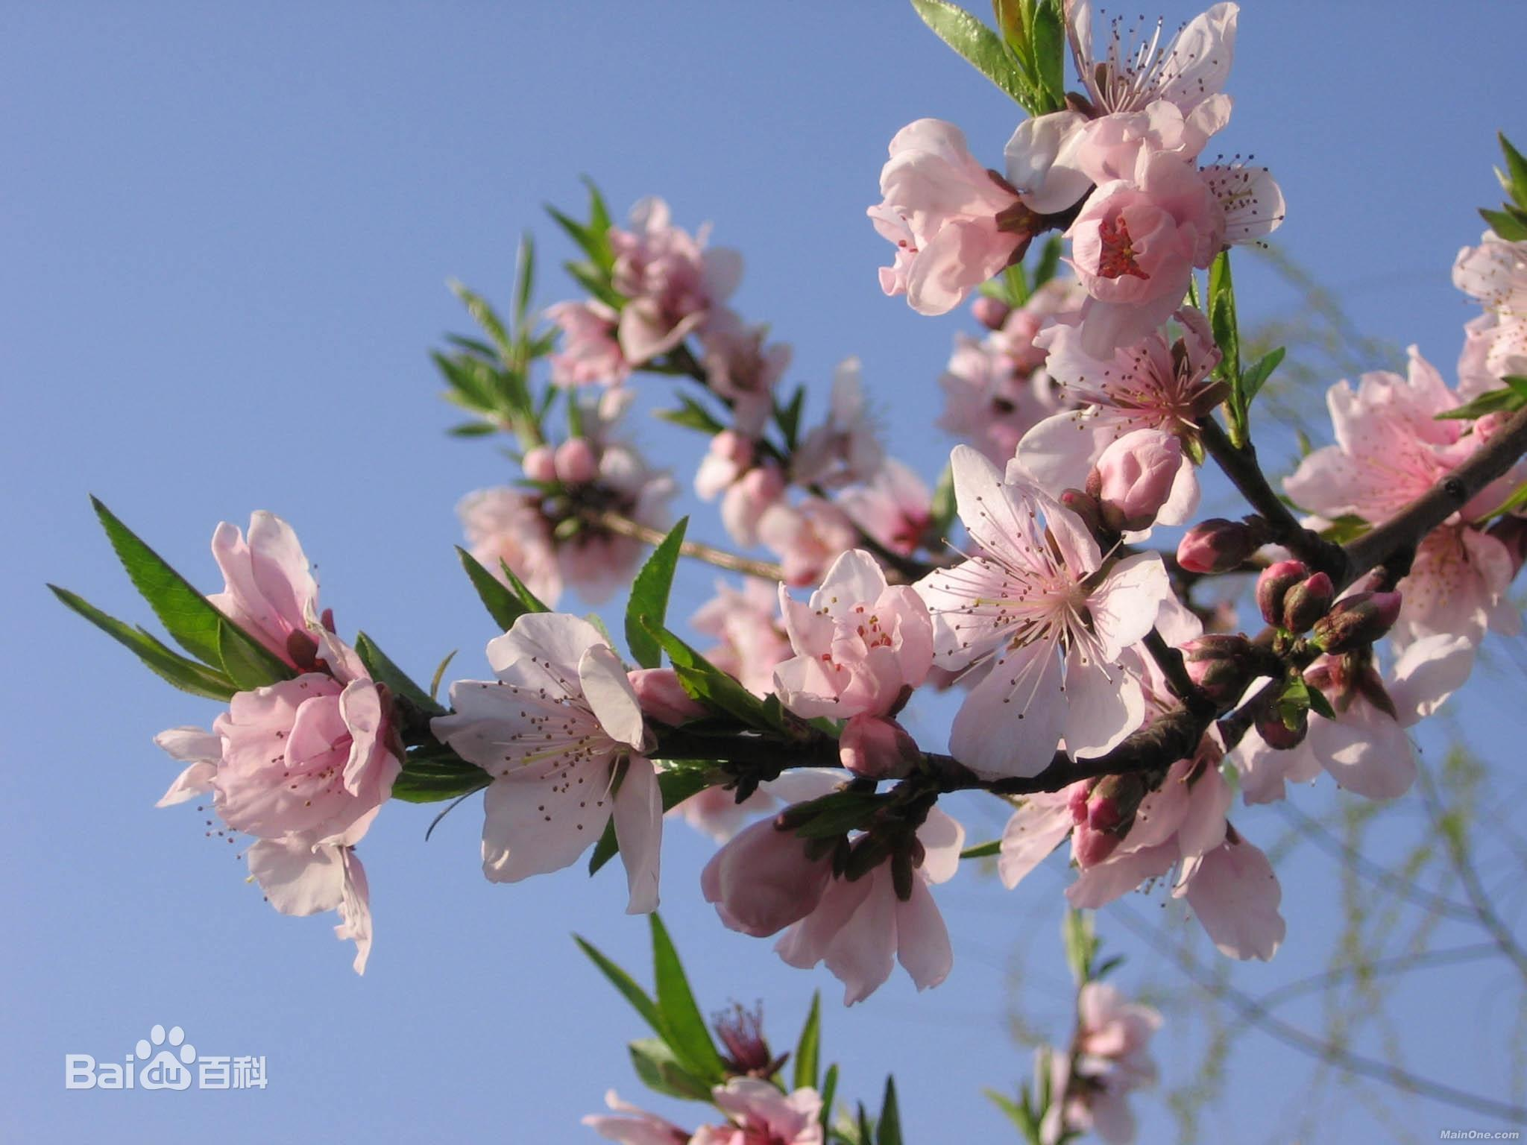
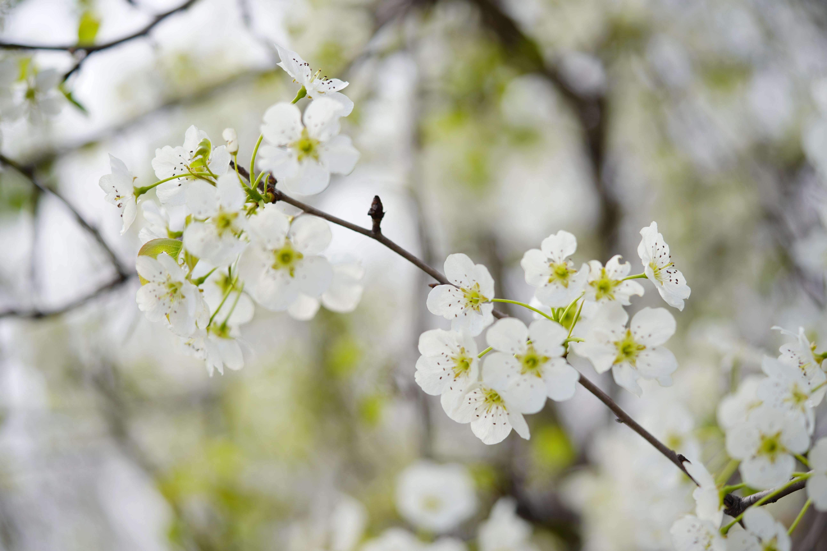
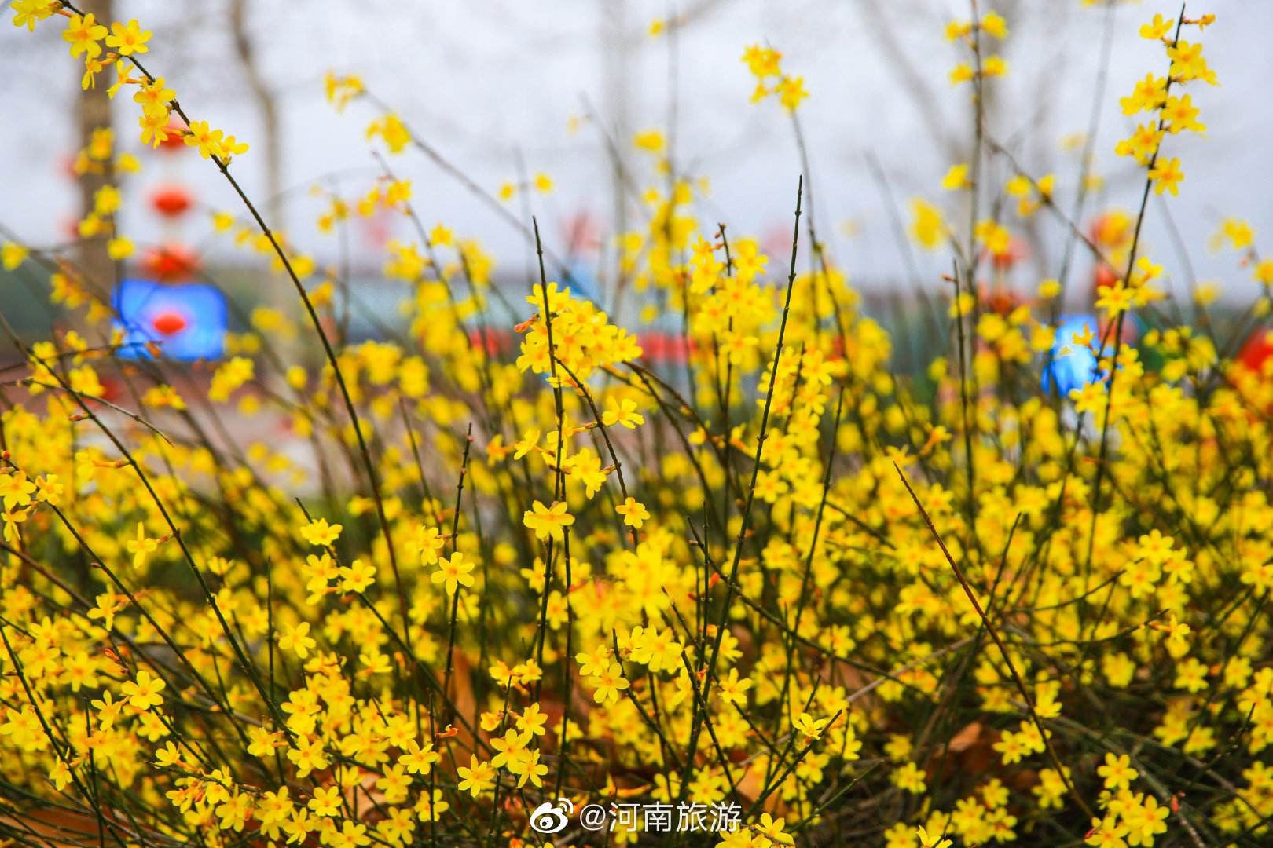
魔法挑战
看图写句子
桃花
梨花
迎春花
春天到了，公园里开满了花，有（ ）桃花、（ ）梨花、（ ）迎春花。

Slide 8
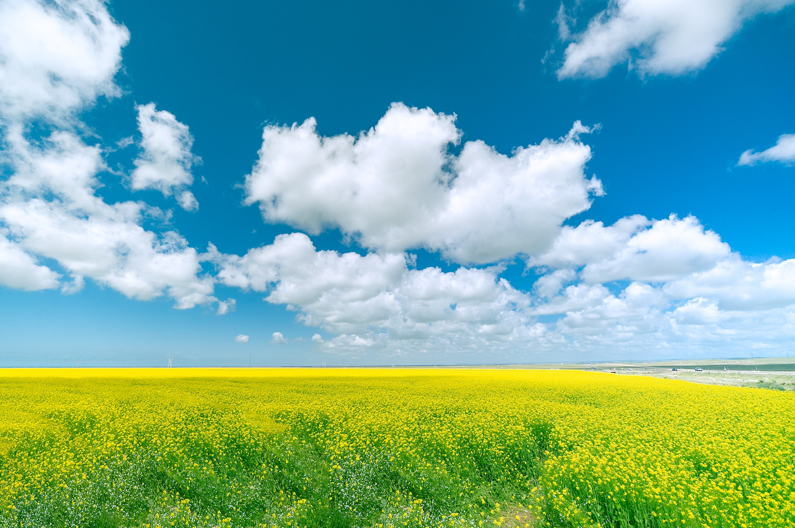
魔法挑战
看图写句子
（ ）天空中飘着（ ）白云。

Slide 9
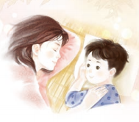
魔法挑战
看图写句子
睡梦中的妈妈真美丽，（ ）眼睛闭上了，（ ）眉毛也在睡觉。

Slide 10
中级魔法挑战

Slide 11
雪孩子变成了一朵白云， 。
雪孩子变成了水汽， 。

Slide 12
雪孩子变成了一朵白云，一朵美丽的白云。
雪孩子变成了水汽， 很轻很轻的水汽 。

Slide 13
魔法挑战
说一说句子
我喜欢大海， 。
喜鹊搭了一个窝， 。

Slide 14
纸船漂到了小熊家门口。
纸船漂哇漂，漂到了小熊家门口。
风筝飘到了松鼠家门口。
风筝飘哇飘，飘到了松鼠家门口。

Slide 15
纸船漂到了小熊家门口。
纸船漂哇漂，漂到了小熊家门口。
风筝飘到了松鼠家门口。
风筝飘哇飘，飘到了松鼠家门口。

Slide 16
纸船漂到了小熊家门口。
纸船漂哇漂，漂到了小熊家门口。
风筝飘到了松鼠家门口。
风筝飘哇飘，飘到了松鼠家门口。

Slide 17
魔法挑战
说一说句子
小蝌蚪找到了自己的妈妈。
雪孩子飞上了天空，变成了一朵白云。
玲玲想到了一个好办法。
老虎跟着狐狸走到了百兽面前。
找哇找
飞呀飞
想啊想
走哇走

Slide 18
高级魔法挑战

Slide 19
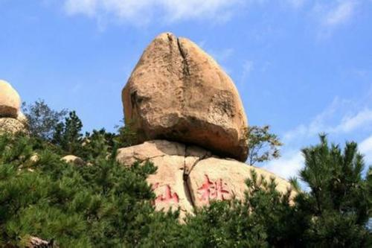
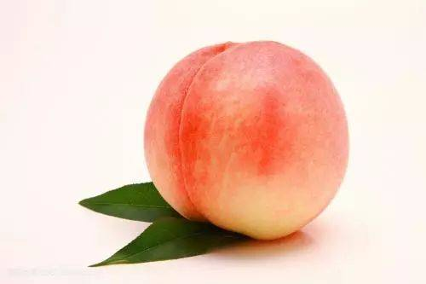
它好像从天上飞下来的一个大桃子，落在山顶的石盘上。

Slide 20
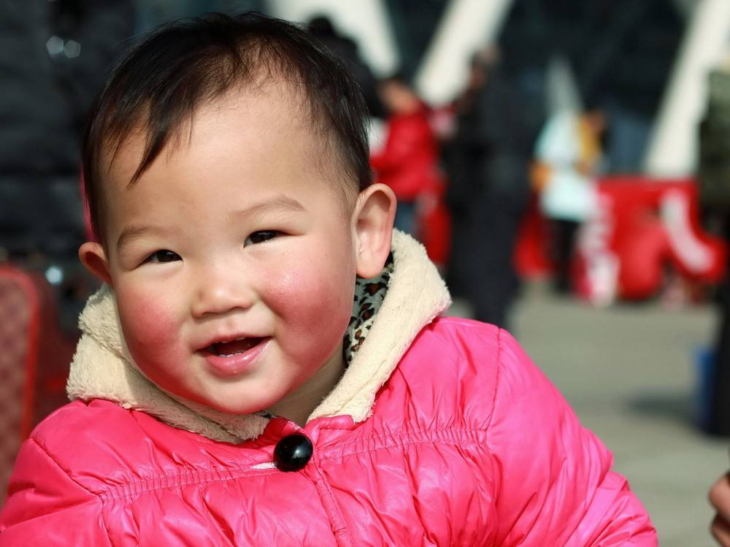
胖乎乎、红扑扑的，真像一个大苹果。
弟弟的脸蛋

Slide 21
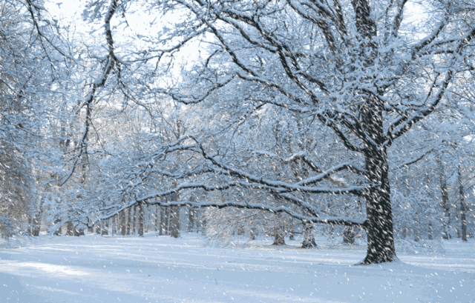
冬天，雪花像一片片鹅毛，纷纷扬扬地落下来。

Slide 22
魔法挑战
想象说句子
同桌合作：两人选择同一个句子说比喻句。比一比哪一组想得妙、说得多。
我们选择第 个句子。
天上的朵朵白云像 。
他跑得真快啊，像 。
天上的星星一闪一闪的，像 。

Slide 23
形容词魔法
巧加形容词，句子更具体。
反复魔法
想象魔法
反复能强调，句子更生动。
会写比喻句，句子更形象。

Slide 24
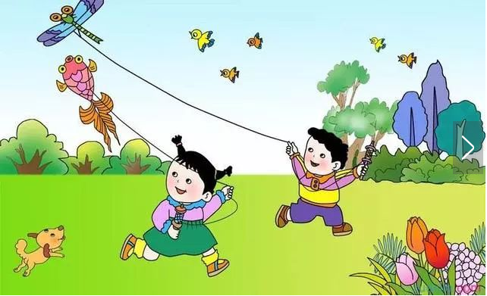
句子魔法终极挑战
观察图画，选择一个内容写一两句话，用上我们学到的句子魔法，把句子写生动、写形象哦！
小朋友放风筝。 花丛中的各种花。 小动物。 小树林的景色。

Slide 25
表示颜色的：雪白雪白、乌黑乌黑、瓦蓝瓦蓝、
绿油油、金灿灿、黑乎乎、红通通
火红、桃红、枣红、粉红......
表示形状的：圆溜溜的、弯弯的、三角形的、
波浪似的......
表示触感的：坚硬的、柔软的、温暖的、光滑的、
软绵绵的、冷冰冰的......
表示大小的：巨大的、小小的、宽宽的、窄窄的、
尖尖的......
表示味道的：香喷喷的、甜蜜蜜的......
......

